Slide 1

- Trường: THCS Lê Văn Hưu, Huyện Nhà Bè, Tp. HCM
- GV: Võ Mỹ Hạnh

Slide 2
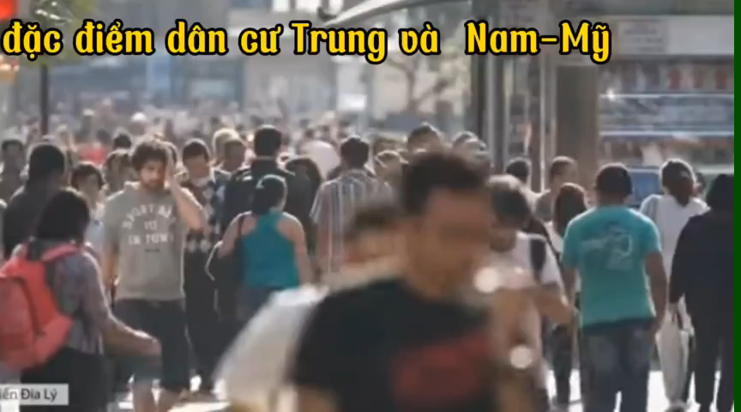

Slide 3
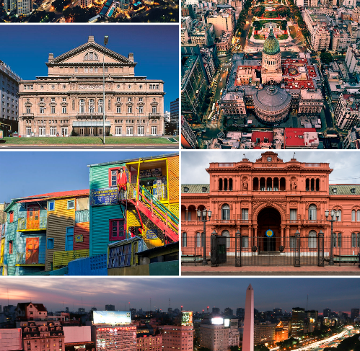
BÀI 17
ĐẶC ĐIỂM DÂN CƯ TRUNG VÀ NAM MỸ,
VẤN ĐỀ ĐÔ THỊ HÓA,
VĂN HÓA MỸ LA TINH ( tiết 2)

Slide 4

Bài 17:
ĐẶC ĐIỂM DÂN CƯ TRUNG VÀ NAM MỸ,
VẤN ĐỀ ĐÔ THỊ HÓA, VĂN HÓA MỸ LA-TINH (tiết 2)
1
Đặc điểm nguồn gốc dân cư
2
Đô thị hóa
3
Văn hóa Mỹ La Tinh
Notes:
Tác giả biên soạn: :Lê Thị Chinh: Zalo: 0982276629. Fb:https://www.facebook.com/ti.gon.566. Nhóm chia sẻ tài liệu:https://www.facebook.com/groups/1448467355535530. Mong nhận được sự phản hồi,góp ý từ quý thầy cô để bộ giáo án được hoàn thiện. Trân trọng!

Slide 5
Bài 17:
ĐẶC ĐIỂM DÂN CƯ TRUNG VÀ NAM MỸ,
VẤN ĐỀ ĐÔ THỊ HÓA, VĂN HÓA MỸ LA-TINH (tiết 2)
MỤC TIÊU
Trình bày vấn đề đô thị hóa ở Trung và Nam Mỹ.
Trình bày một số nét đặc sắc trong văn hóa Mỹ La – tinh.
Notes:
Tác giả biên soạn: :Lê Thị Chinh: Zalo: 0982276629. Fb:https://www.facebook.com/ti.gon.566. Nhóm chia sẻ tài liệu:https://www.facebook.com/groups/1448467355535530. Mong nhận được sự phản hồi,góp ý từ quý thầy cô để bộ giáo án được hoàn thiện. Trân trọng!

Slide 6
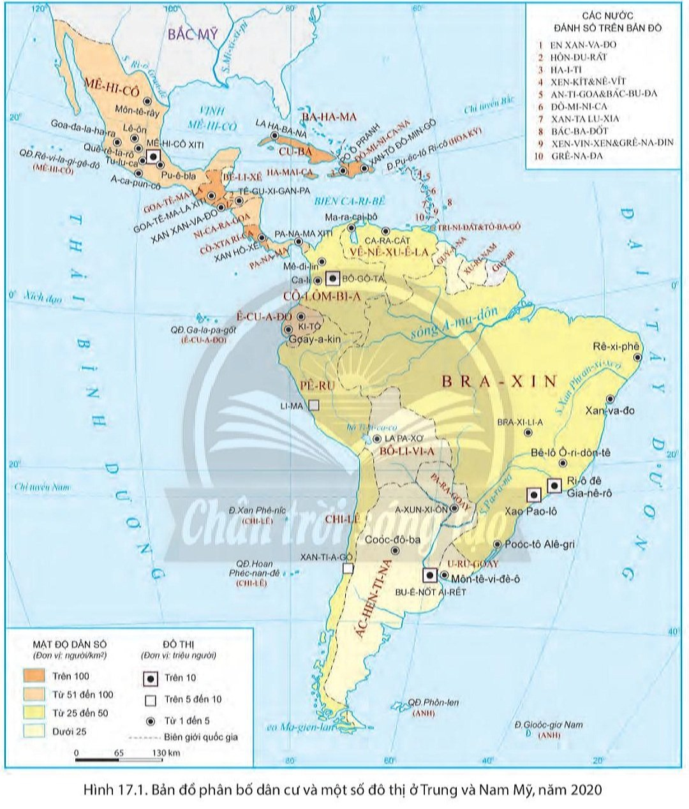
2
Đô thị hóa
Đọc thông tin và quan sát hình 17.1 trong mục 2, em hãy trình bày vấn đề đô thị hóa ở Trung và Nam Mỹ?
Hình 17.1. Bản đồ phân bố dân cư và một số đô thị ở Trung và Nam Mỹ,năm 2020

Slide 7
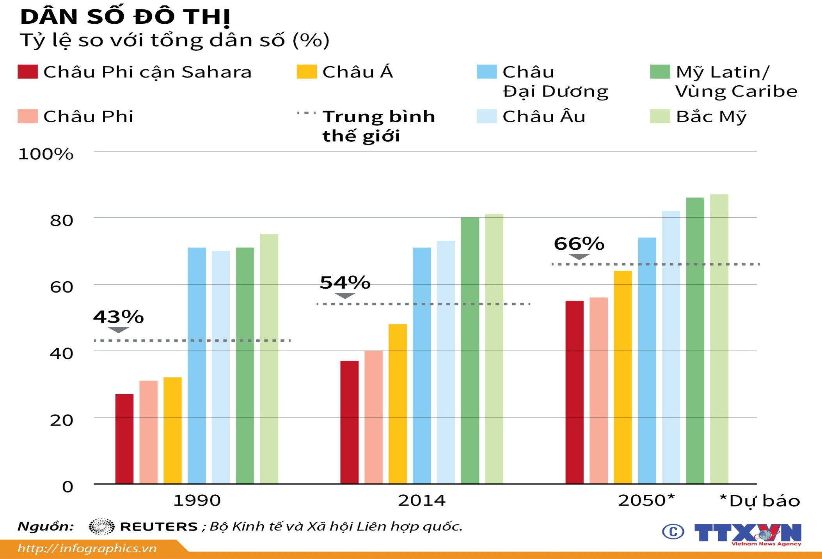

Slide 8
Em cho biết tốc độ đô thị hóa ở Trung và Nam Mĩ?
- Tốc độ đô thị hóa cao.
Tỉ lệ dân thành thị chiếm bao nhiêu % dân số?
- Tỉ lệ dân thành thị chiếm hơn 80% số dân (năm 2020).

Slide 9
Em hãy nêu đặc điểm của quá trình đô thị hóa ở Trung và Nam Mĩ? Nguyên nhân?
- Đô thị hoá mang tính tự phát do chính sách cải cách ruộng đất không triệt để.

Slide 10
Hậu quả quá của trình đô thị hóa?
=> Tạo ra nhiều sức ép về kinh tế - xã hội và môi trường cho các quốc gia trong khu vực.

Slide 11
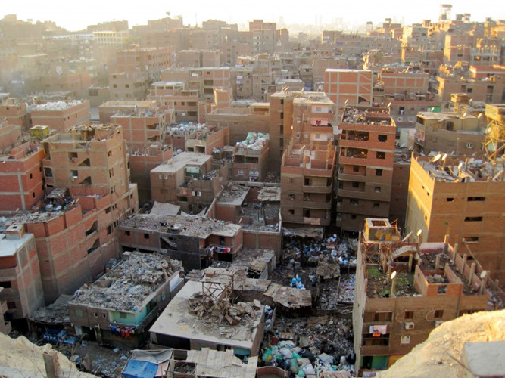
Hàng triệu người ở các khu ổ chuột phải sống trong điều kiện không có điện, nước. Họ tìm nơi trú ẩn ở bất cứ nơi nào có thể ở bao gồm cả những nghĩa trang, những căn hộ đô thị bị bỏ hoang.

Slide 12
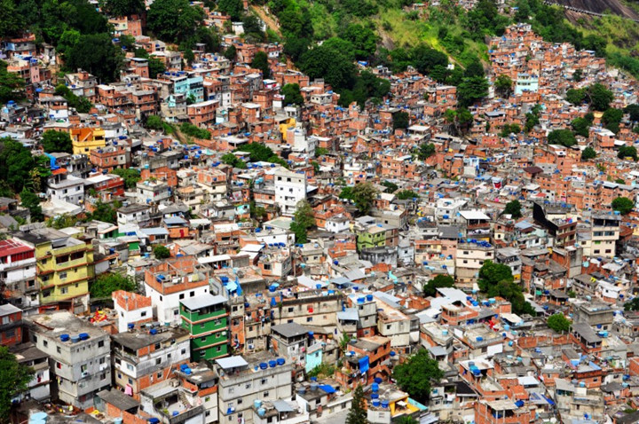
Tọa lạc trên một sườn đồi ở Rio de Janeiro, Rocinha là khu ổ chuột lớn có hơn 11 triệu người sinh sống. Phần lớn các khu nhà ở được làm từ nguyên liệu thô sơ
Notes:
Tác giả biên soạn: :Lê Thị Chinh: Zalo: 0982276629. Fb:https://www.facebook.com/ti.gon.566. Nhóm chia sẻ tài liệu:https://www.facebook.com/groups/1448467355535530. Mong nhận được sự phản hồi,góp ý từ quý thầy cô để bộ giáo án được hoàn thiện. Trân trọng!

Slide 13
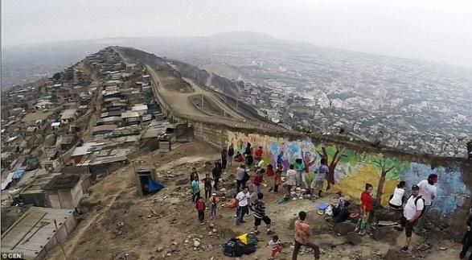
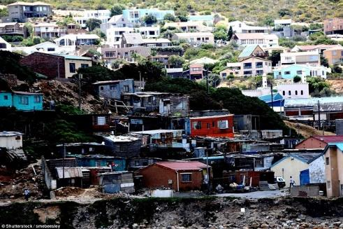
"Bức tường xấu hổ" xây dựng ở thủ đô Lima, Peru, với mục đích "đẩy lùi tình trạng ăn cắp đang hoành hành trên khắp thành phố"
Khu ổ chuột ở Braxin
Brazil là một trong những quốc gia Mỹ Latinh có sự phân chia rõ nét giàu - nghèo
Notes:
Tác giả biên soạn: :Lê Thị Chinh: Zalo: 0982276629. Fb:https://www.facebook.com/ti.gon.566. Nhóm chia sẻ tài liệu:https://www.facebook.com/groups/1448467355535530. Mong nhận được sự phản hồi,góp ý từ quý thầy cô để bộ giáo án được hoàn thiện. Trân trọng!

Slide 14
Quan sát lược đồ và kể tên các đô thị:Trên 10 triệu dân
MÊ-HI-CÔ
1
1
Mê-hi-cô xi-ti
2
CÔ-LÔM-BI-A
2
Bôn-gô-ta
BRA-XIN
3
Bu-ê-nôt- Ai rét
5
4
4
Xao Pao-lô
3
ÁC-HEN-TI-NA
Ri-ô-đê Gia-nê-rô
5

Slide 15

2
Đô thị hóa
- Tốc độ đô thị hóa cao.
- Tỉ lệ dân thành thị chiếm hơn 80% số dân (năm 2020).
Đô thị hoá mang tính tự phát.
=> Tạo ra nhiều sức ép về kinh tế - xã hội và môi trường cho các quốc gia trong khu vực.
- Các đô thị trên 10 triệu dân trên: Mê-hi-cô Xi-ti, Bô-gô-ta, Ri-ô đê Gia-nê-rô và Xao Pao-lô, Bu-ê-nốt Ai-rét.

Slide 16
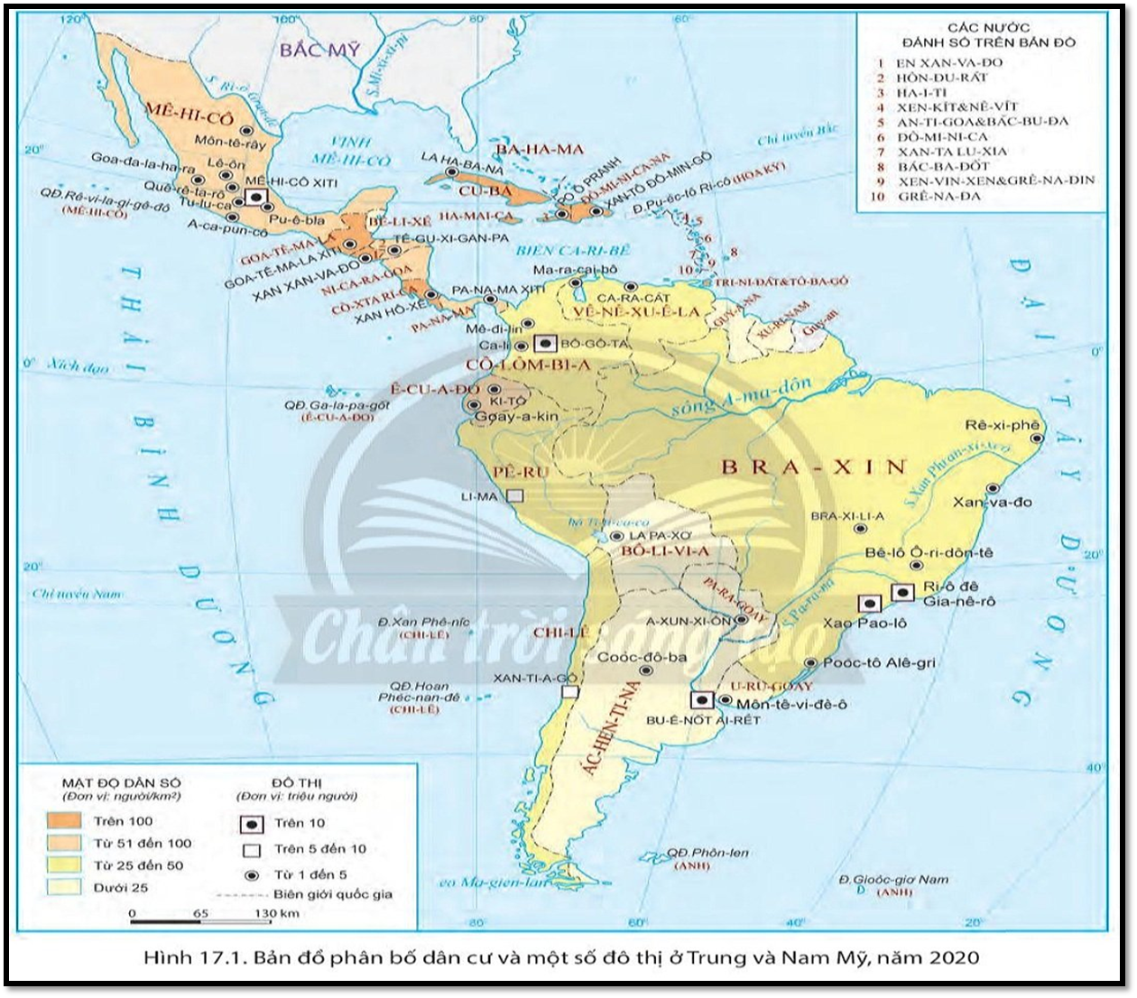
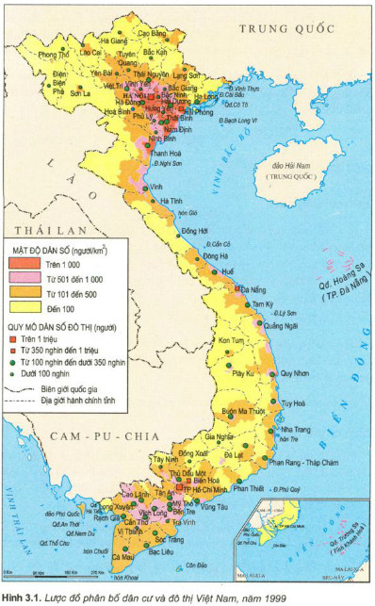
Tìm những tỉnh/thành phố đô thị đông dân ở Việt Nam? Nêu mặc thuận lợi?

Slide 17

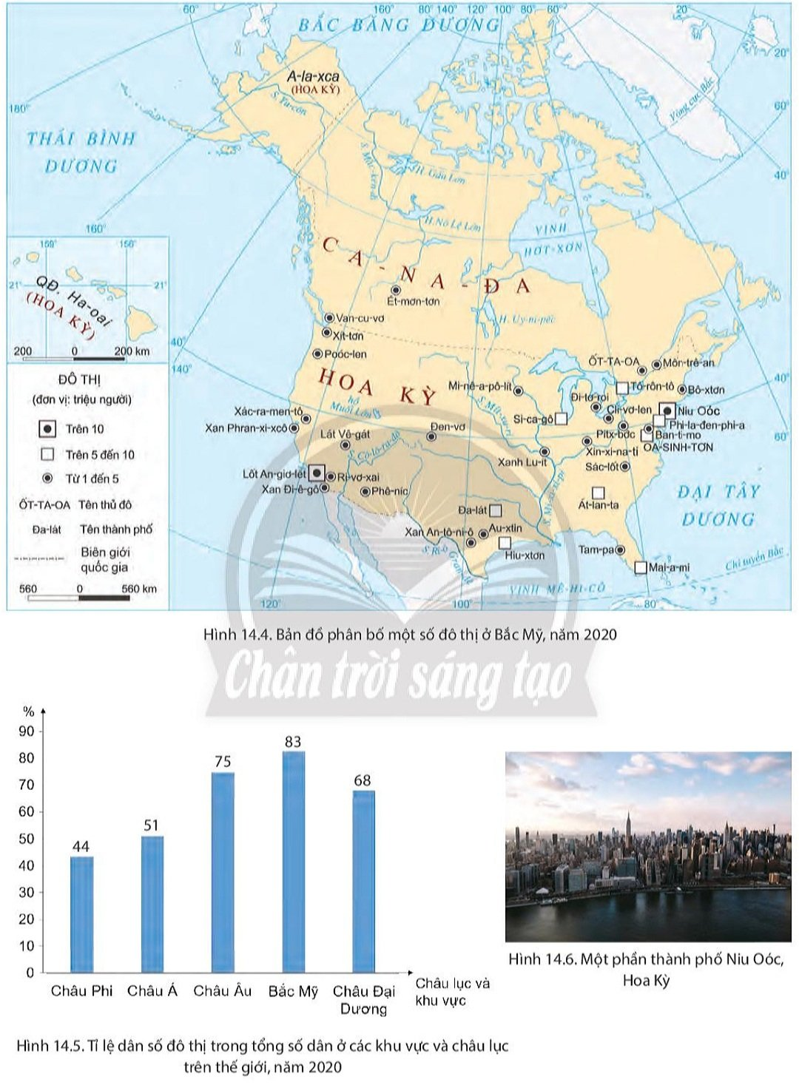
Thảo luận
Dựa vào 2 biểu đồ, so sánh đặc điểm đô thị hóa Trung và Nam Mỹ với đặc điểm đô thị hóa Bắc Mỹ ( giống và khác nhau)

Slide 18

TIÊU CHÍ
Tốt | Khá | Đạt | Chưa đạt
- So sánh được từ 3 nội dung - Đảm bảo về mặt thời gian. - Trình bày tốt | - So sánh được từ 2 nội dung . - Đảm bảo về mặt thời gian. - Trình bày tốt | - So sánh được từ 1 nội dung. - Đảm bảo về mặt thời gian. - Trình bày tốt | Chưa xác định được nội dung.

Slide 19
Thảo luận
Dựa vào 2 biểu đồ, so sánh đặc điểm đô thị hóa Trung và Nam Mĩ với đặc điểm đô thị hóa Bắc Mĩ ( Giống và khác nhau)

Slide 20
So sánh đặc điểm đô thị hóa ở Trung và Nam Mĩ với đặc điểm đô thị hóa ở Bắc Mĩ
 | Bắc Mĩ | Trung và Nam Mĩ
Giống nhau
Khác nhau | -Đô thị hoá gắn liền với công nghiệp hóa
- Tốc độ đô thị hóa cao.
- Các đô thị lớn tập trung đông đúc vùng ven biển, cửa sông.
-Đô thị hóa tự phát
-Kinh tế phát triển Mạnh.
-Kinh tế chậm phát triển.

Slide 21
TIÊU CHÍ
Tốt | Khá | Đạt | Chưa đạt
- So sánh được từ 3 nội dung - Đảm bảo về mặt thời gian. - Trình bày tốt | - So sánh được từ 2 nội dung . - Đảm bảo về mặt thời gian. - Trình bày tốt | - So sánh được từ 1 nội dung. - Đảm bảo về mặt thời gian. - Trình bày tốt | Chưa xác định được nội dung.

Slide 22
3
Văn hóa Mỹ La Tinh
Trung và Nam Mĩ
sử dụng ngữ hệ nào?
Quan sát bảng thống kê thành phần dân cư khu vực Trung và Nam Mĩ. Em có nhận xét gì về thành phần dân cư ở đây?

Slide 23
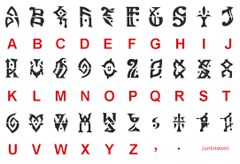
3
Văn hóa Mỹ La Tinh
- Ngôn ngữ chính là tiếng Tây Ban Nha và Bồ Đào Nha thuộc ngữ hệ La-tinh.

Slide 24
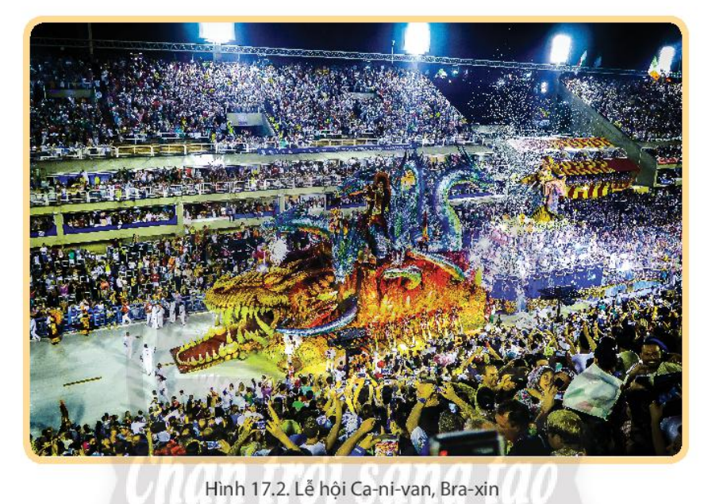
3
Văn hóa Mỹ La Tinh
Dựa vào hình 17.2 và thông tin trong bài, em hãy trình bày một số nét đặc sắc trong văn hóa Mỹ Latinh
Carnival có nguồn gốc từ người La Mã và Hy Lạp, là lễ hội hóa trang hoành tráng và sôi động chào đón mùa xuân nghi thức khiêu vũ và các cuộc diễu hành với điệu nhảy Samba nóng bỏng., sau này du nhập vào một số nước Châu Âu. thực dân Bồ Đào Nha đã đưa vào châu Mỹ. Lễ hội tổ chức đầu tiên năm 1840 tại Rio de Janeiro trên cơ sở hòa trộn giữa văn hóa bản địa và văn hóa Châu Âu, Châu Phi.
Hình 17.2 Lễ hội Ca-ni-van Bra-xin

Slide 25
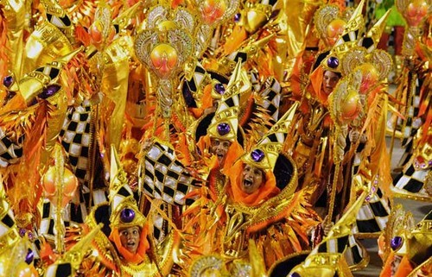
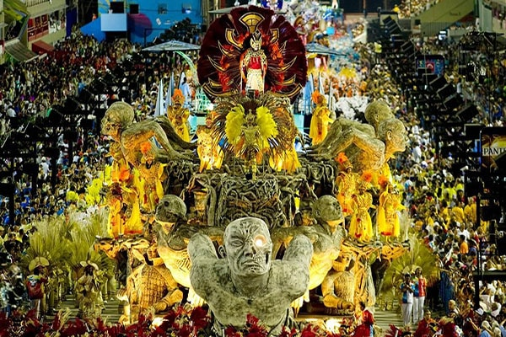
3
Văn hóa Mỹ La Tinh
- Nhiều lễ hội đặc sắc: Ca-na-van
Lễ hội hóa trang (lễ hội Carnival) được tổ chức vào khoảng tháng 2 hàng năm trên khắp đất nước Brazil,

Slide 26
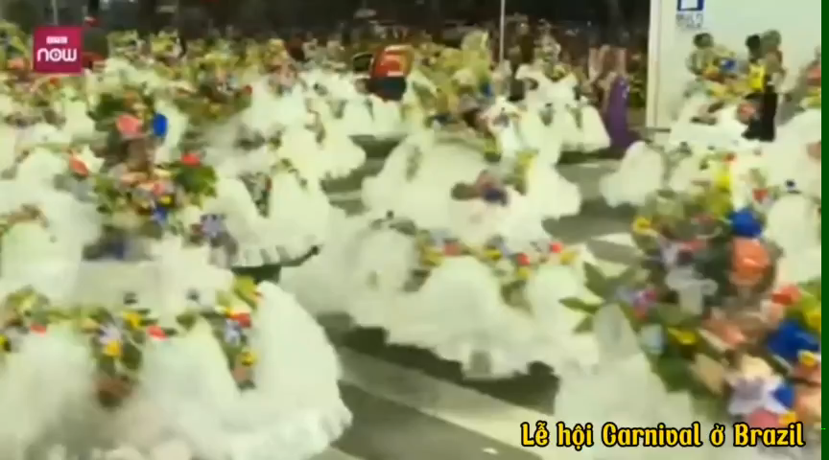

Slide 27
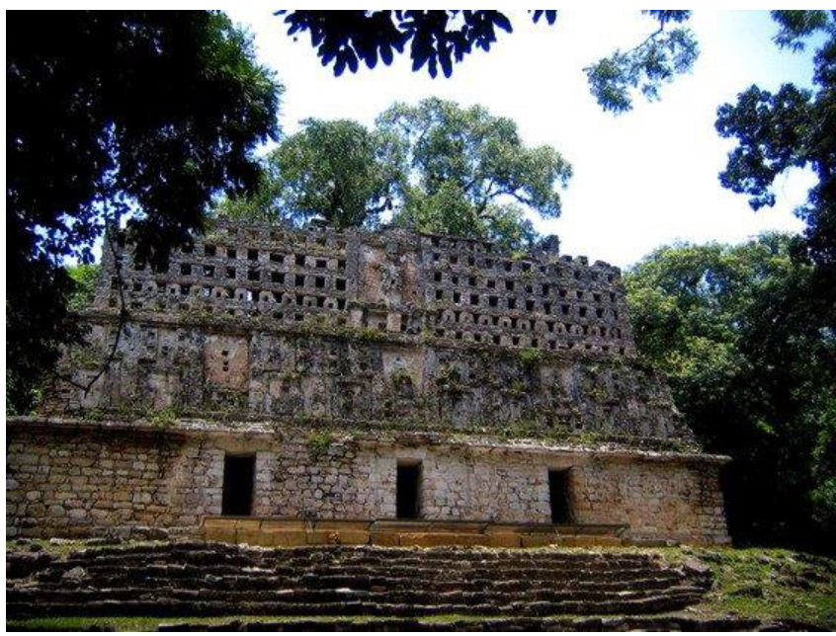
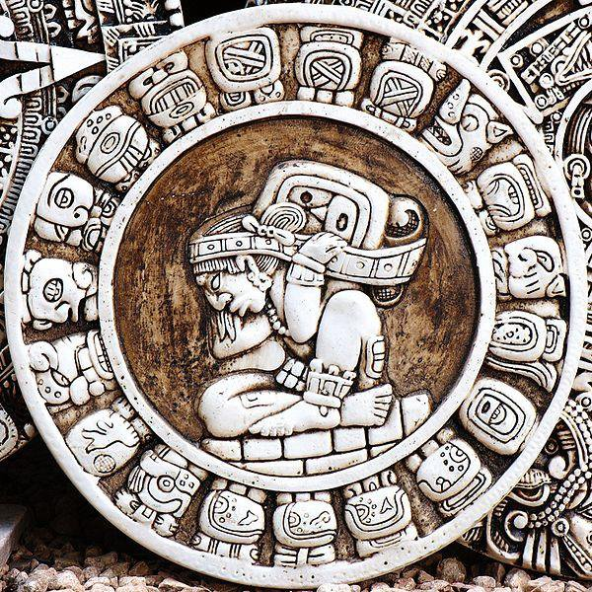
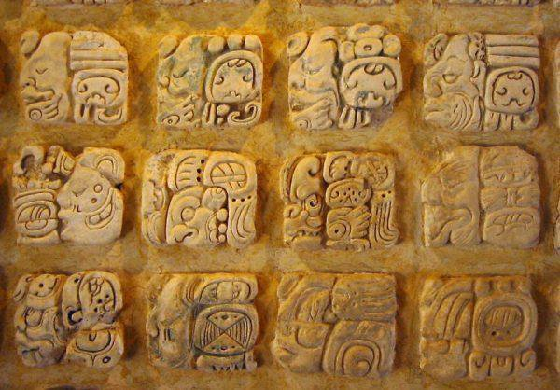
3
Văn hóa Mỹ La Tinh
Trung và Nam Mỹ là nơi ra đời của nhiều nền văn hoá cổ nổi tiếng:
văn hóa May-a, văn hóa In-ca, văn hóa A-dơ-tếch…tạo nên sự đa dạng và phong phú cho nền văn hóa Mỹ La- tinh.
Một phần lịch pháp của người May-a
Chữ tượng hình độc đáo trong văn tự của người Maya
Kiến trúc May-a
Văn minh Maya là một nền văn minh ở Trung Mỹ của người Maya, nổi bật với hệ chữ tượng hình ký âm, hệ chữ viết tinh vi bậc nhất ở Châu Mỹ thời tiền Columbus, cùng với những thành tựu về nghệ thuật, kiến ​​trúc, toán học, lịch đếm, và chiêm tinh rất phát triển
Notes:
Trong sử sách, nền văn minh Maya đạt tới đỉnh cao của mọi lĩnh vực từ kiến trúc, toán học, thiên văn học, cho đến nghệ thuật. Tuy nhiên, sự biến mất của nó lại là một bí ẩn mà đến nay giới khoa học chưa khám phá hết.
Nền văn minh Maya được xây dựng bởi người Maya, một bộ tộc thổ dân châu Mỹ. Nó hình thành trên vùng đất mang tên Cuello cách nay 4.000 năm. Từ mảnh đất này, người Maya phân chia thành nhiều nhánh, trong đó, nhánh lớn nhất tiến về vùng đất là vịnh Mexico ngày nay. Tại đây, các nhà khảo cổ vẫn tiếp tục khai quật hàng loạt đền thờ đá có niên đại lên tới 2.500 năm.

Slide 28
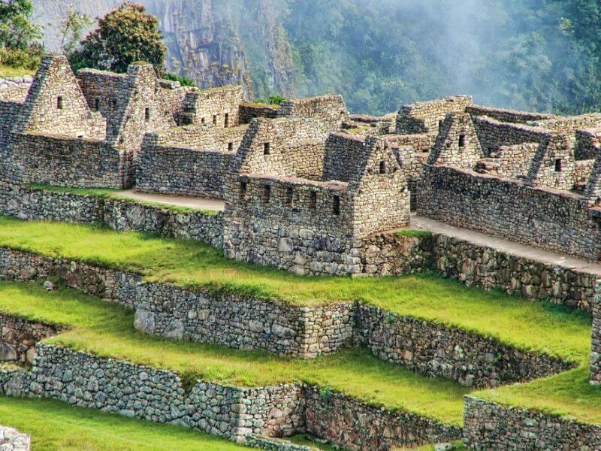
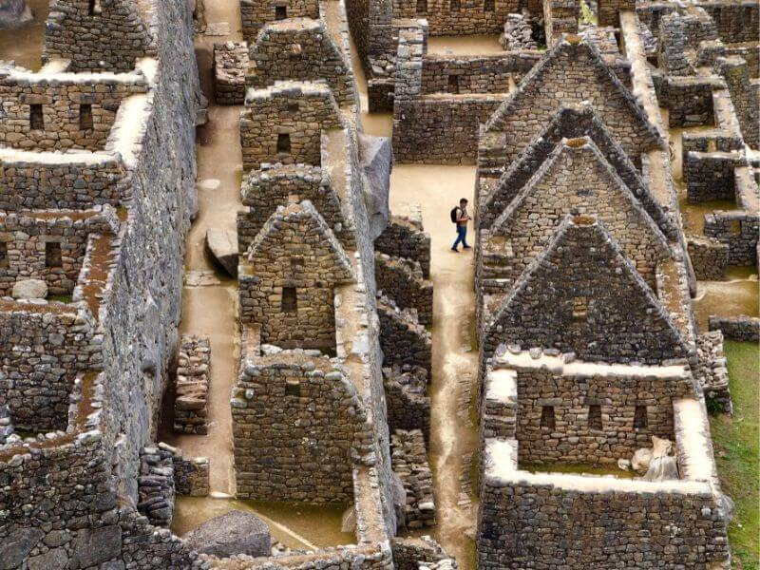
3
Văn hóa Mỹ La-tinh
Nền văn minh Inca khởi nguồn từ vùng cao nguyên Peru vào khoảng đầu thế kỷ XIII
Quần thế những công trình đồ sộ dựng nên hoàn toàn bằng đá granit xám
Notes:
Đế quốc Inca hùng mạnh thời cổ đại đã để lại cho thế giới hiện đại những công trình kỳ vĩ, chứa đựng cả những giá trị lịch sử và những bí ẩn mà khoa học ngày nay vẫn chưa thể giải đáp.

Slide 29
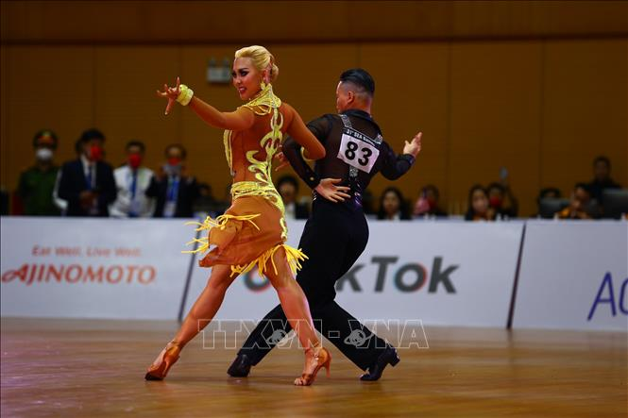

RUMBA

Slide 30
3
Văn hóa Mỹ La Tinh
Ngôn ngữ chính là tiếng Tây Ban Nha và Bồ Đào Nha thuộc ngữ hệ La-tinh.
Sự kết hợp các nền văn hóa trên thế giới với nền văn hóa bản địa
=>Tạo nền văn hóa Mỹ Latinh đặc sắc, phong phú.
+ Lễ hội: Ca-ni-van.
+ Vũ điệu: tăng-gô, xan-xa, rum-ba, cha-cha-cha,…

Slide 31
Các luồng nhập cư vào Trung và Nam Mỹ.
Phân bố dân cư không đều.
- Sự hòa huyết giữa người gốc Âu, người gốc Phi và người Anh-điêng bản địa => người lai.
ĐẶC ĐIỂM
DÂN CƯ
ĐÔ THỊ HÓA
Bài 17:
ĐẶC ĐIỂM DÂN CƯ TRUNG VÀ NAM MỸ,
VẤN ĐỀ ĐÔ THỊ HÓA, VĂN HÓA MỸ LA-TINH
- Tốc độ đô thị hóa cao.
Tỉ lệ dân thành thị chiếm hơn 80% số dân
Các đô thị trên 10 triệu dân
VĂN HÓA MỸ LA-TINH
Ngôn ngữ chính là tiếng Tây Ban Nha và Bồ Đào Nha thuộc ngữ hệ La-tinh.
Sự kết hợp các nền văn hóa trên thế giới với nền văn hóa bản địa
=> Tạo nền văn hóa Mỹ Latinh đặc sắc, phong phú.

Slide 32

LUYỆN TẬP
VÀ VẬN DỤNG

Slide 33
TRÒ CHƠI LẬT MẢNH GHÉP
1
Thành phần chủng tộc của cư dân Trung và Nam Mỹ ?
ĐÁP ÁN
Chủng tộc Môn-gô-lô-it, Ơ-rô-pê-ô-it, Nê-grô-it
LUYỆN TẬP
ANS
BACK

Slide 34
2
Kể 1 trong Các thành phố có từ 10 triệu dân trở lên ở Trung Và Nam Mỹ
ĐÁP ÁN
Mê-hi-cô Xi-ti, Bô-gô-ta, Bu-ê-nốt Ai-rét,
Ri-ô đê Gia-nê-rô và Xao Pao-lô
ANS
BACK

Slide 35
3
Tỉ lệ dân đô thị ở Trung và
Nam Mĩ ?
ĐÁP ÁN
Khoảng hơn 80 %
ANS
BACK

Slide 36
4
Đô thị lớn nhất ở Trung Mỹ?
ĐÁP ÁN
Mê- hi – cô Xiti
ANS
BACK

Slide 37
5
Sự hòa huyết giữa người Anh-điêng bản địa với người gốc Âu – Phi tạo ra nhóm người?
ĐÁP ÁN
Người Lai
ANS
BACK

Slide 38



VẬN DỤNG
Em hãy sưu tầm tư liệu và viết một đoạn văn giới thiệu nét đặc sắc của văn hóa Mỹ Latinh.
Sưu tầm thông tin trên Internet, sách báo,...
Gợi ý cách làm
Viết đoạn văn ngắn
Làm Video
Infographic
Cá nhân
Notes:
Lễ hội được tổ chức từ 28/2 - 4/3 hàng năm trên khắp đất nước Bra-xin, trong đó tại thủ đô Ri-ô Gia-nây-rô là nơi hội tụ tất cả các vũ công Samba tài giỏi nhất đổ về tranh tài.
- Nhắc tới lễ hội Ca-na-van là nhắc đến những bộ trang phục hóa trang lộng lẫy của các vũ công Samba, tại đây bạn có thể tận mắt chiêm ngưỡng nhiều bộ trang phục mà chưa bao giờ được thấy trong đời.
- Lễ hội là sự gắn liền với các buổi lễ diễu hành cạnh tranh giữa các trường học dạy Samba. Mỗi trường lại có vũ công, biên đạo múa và nhạc sĩ của riêng mình, tạo nên các màn trình diễn độc đáo.

Slide 39
1
Xem lại bài đã học.
Dặn dò
Chuẩn bị bài 18: Vấn đề khai thác, sử dụng và bảo vệ rừng A-ma-dôn.
2
Notes:
Hoàn thành bài nào GV linh động viết vào nhé

